Slide 1
Linked List
Algoritma dan struktur data 2013

Slide 2
Linked List vs Array
Linked list hampir sama dengan array, yaitu sama-sama menyimpan sekumpulan data. Perbedaannya adalah dalam mengalokasikan memori. Array mengalokasikan memori untuk semua elemen dalam satu blok memori, sedangkan linked list mengalokasikan memori elemen per elemen pada saat program berjalan (dynamically), sehingga tempatnya di memori juga acak.
array
[0]
[1]
[2]
Array
A
B
C
linked
Linked list
A
B
C

Slide 3

Pendahuluan
Info / data
Next Pointer
Abstraksi Linked List
Linked List : Merupakan sebuah struktur data yang terdiri dari node – node yang kemudian secara bersama – sama membentuk sebuah rantai berurutan.
Secara sederhana sebuah node akan terdiri dari :
data (nilai >> variabel)
sebuah referensi (next) ke node urutan selanjutnya

Slide 4
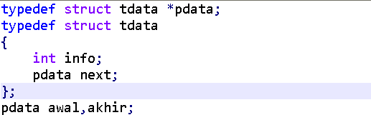
Pseudo code
Dari ilustrasi tadi terlihat bahwa, setiap elemen linked list (LL) mempunyai 2 bagian yakni data (info) dan bagian yang menunjuk ke data berikutnya (suksesor). Berikut contoh struct untuk linkedlist

Slide 5

Pseudo Code
Karena dalam bahasa C fitur Garbage Collection (Pengalokasian memori) kurang efektif atau harus dibuat secara manual. Maka sebagai programmer harus memesan dahulu alokasi memori dengan fungsi malloc() yang ada pada include stdlib.h contoh

Slide 6
Contoh Sederhana
Lihat Code

Slide 7
Operasi – operasi linked list

Slide 8
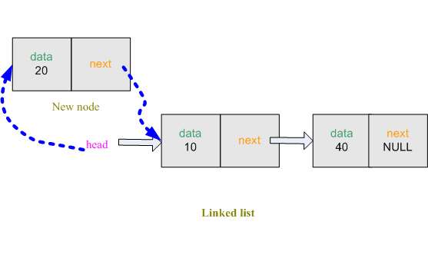
Ilustrasi tambah di depan

Slide 9
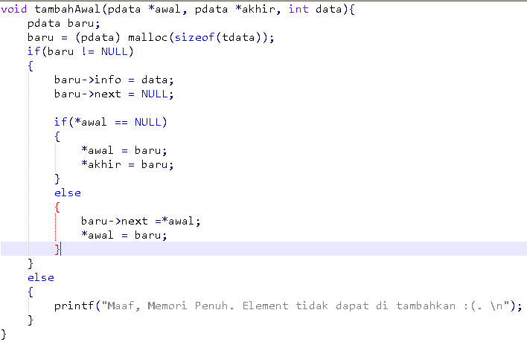
Coding tambah depan

Slide 10
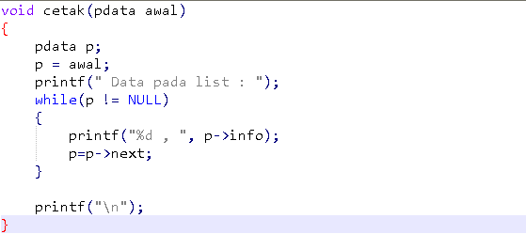
Coding mencetak list

Slide 11
Code
Buka Coding

Slide 12

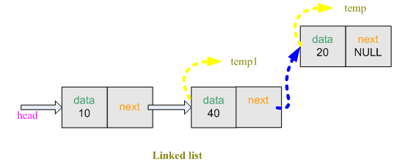
Abstraksi Insert from back

Slide 13
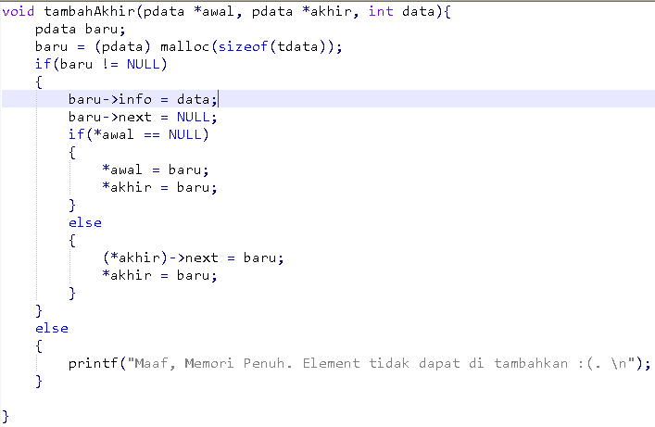
Coding Menyisipkan di belakang
Perbedaan dengan sisip di Depan

Slide 14
Buat Linked List (operasi Tambah di depan, di tengah, di akhir)
struct Mahasiswa {
int NIM;
char[25] Nama;
float Nilai;
pData Next;
}
FUNGSI UNTUK MENCETAK INFORMASI DARI AWAL SAMPAI AKHIR SETELAH DATA BERHASIL DITAMBAHKAN.

Slide 15
Coding Seluruhnya
Buka Coding

Slide 16
End
DATA
DATA

Slide 17
Try this !
Open

